Slide 1
Коммерческое предложение по аренде комплекса овощехранилища (г. Гомель, ул. Советская, 162 пом. 6) ГКОРУП «Облторгсоюз»

Slide 2
Месторасположение и пути подъезда
Овощехранилище

Slide 3
Состав Комплекса овощехранилища
Здание овощехранилища – 5 570,6 м²
Складские помещения – 3023,2 м²
количество складов – 6 ед.
Холодильные камеры – 1090,9 м²,
количество камер – 8 ед.
емкость камер – 810 тонн
температура хранения от -2⁰С до +10⁰С
Вспомогательные помещения – 1456,5 м²
Автовесовая – 122,5 м²
Здание бытовое – 145,5 м²
Здание кладовой – 63,1 м²

Slide 4
Овощехранилище

Slide 5
Здание овощехранилища
Площадь помещения: 5570,6 м²
Год постройки: 1993 г.
Площадь земельного участка: ≈ 1,3 га
Расход электроэнергии в месяц: 14 тыс. кВ
Автомобильная рампа
Одновременная разгрузка/погрузка 7 фур
Железнодорожная рампа
Грузовые лифты

Slide 6
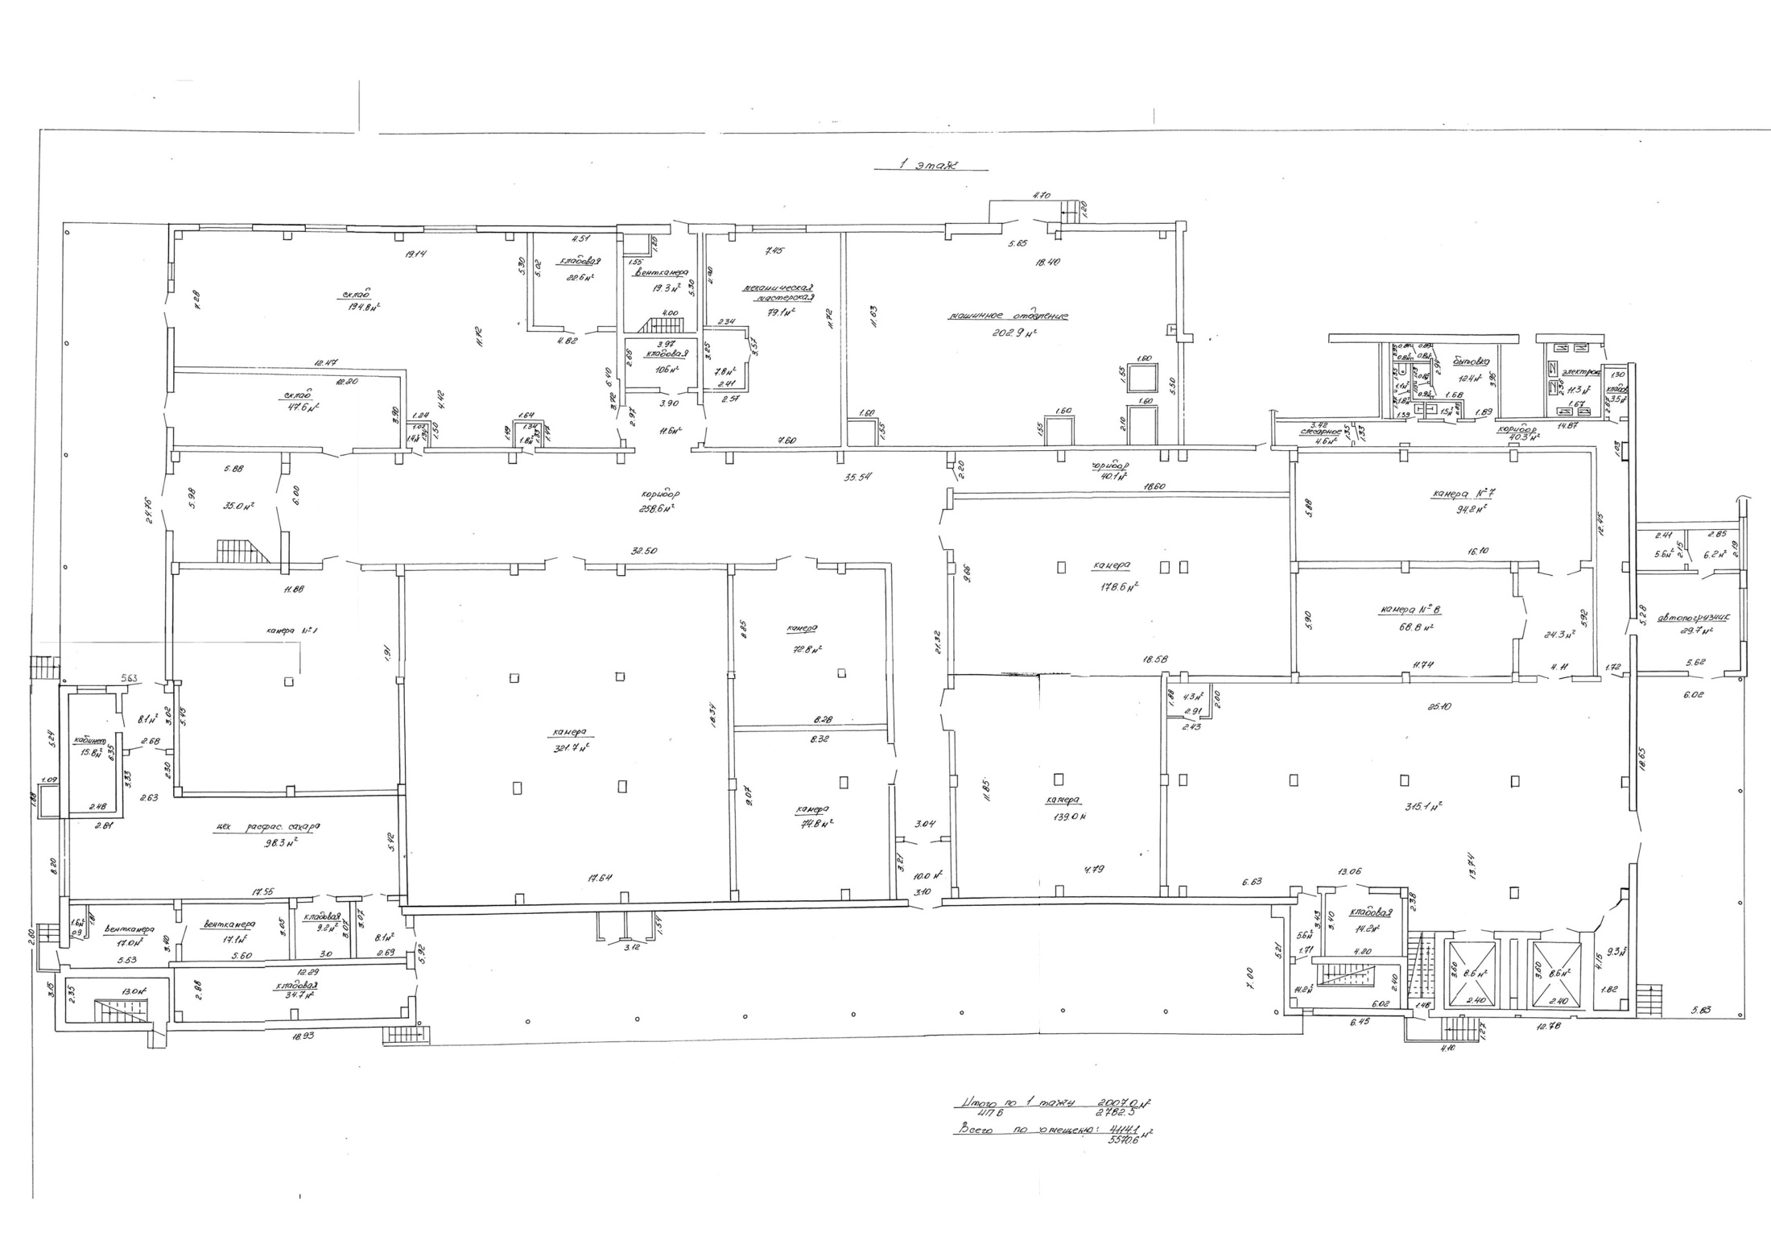
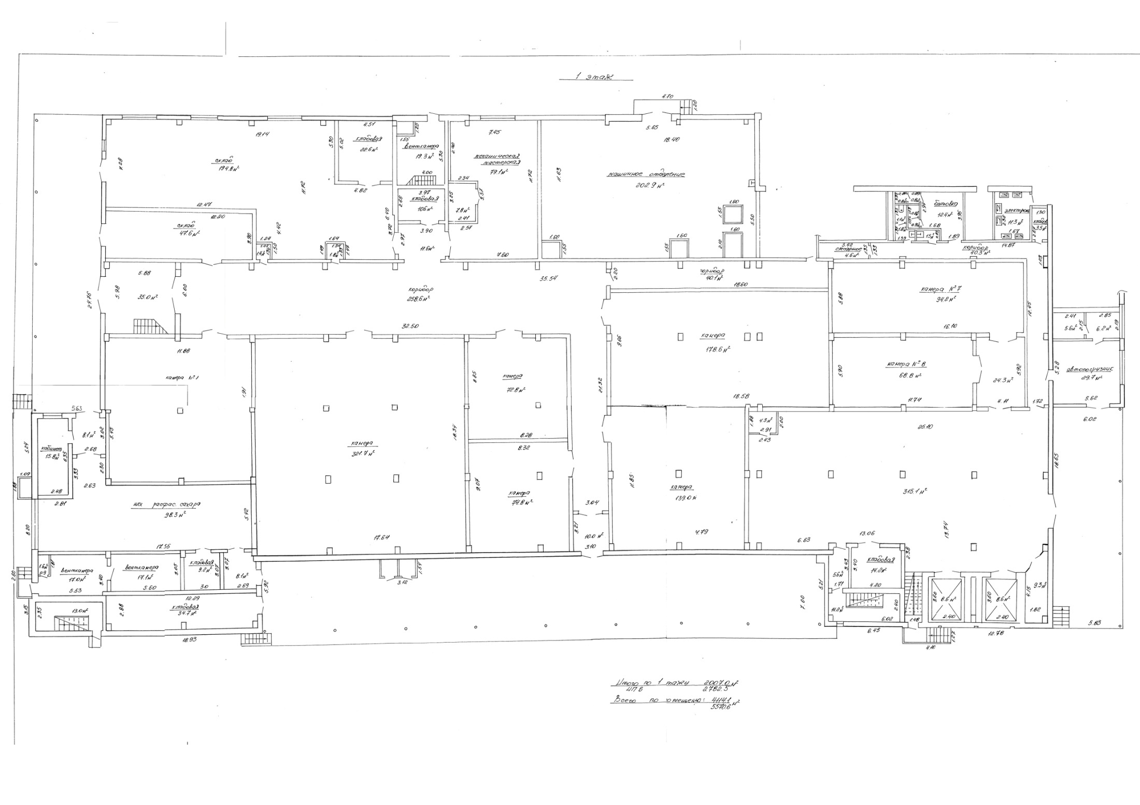
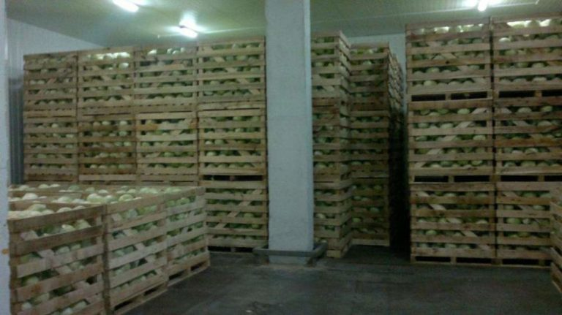
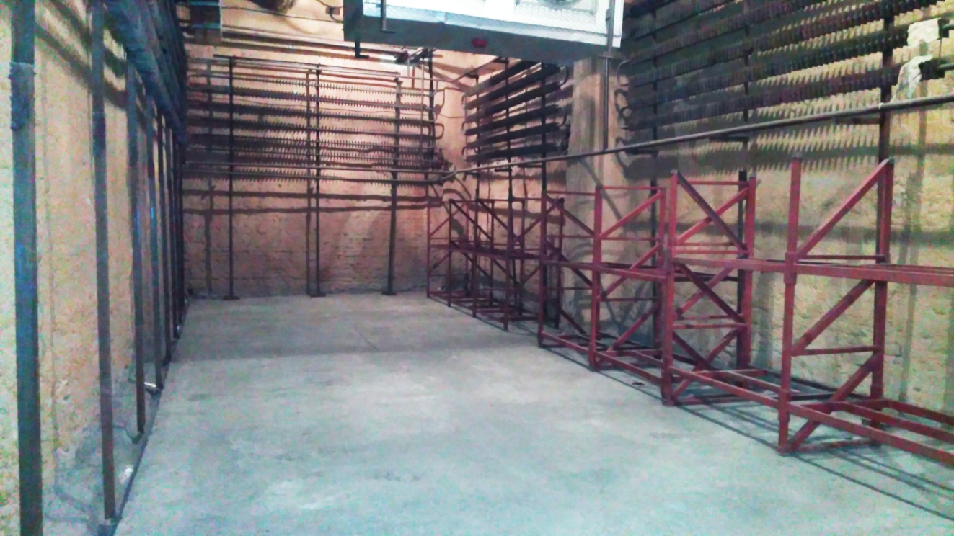
Схема 1-го этажа
Складские помещения
Камеры охлаждающие

Slide 8
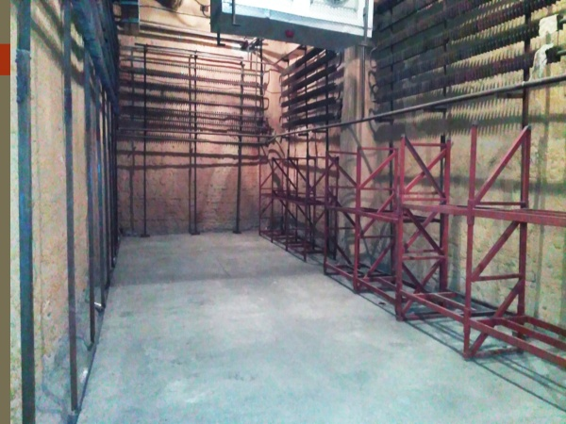

Slide 9
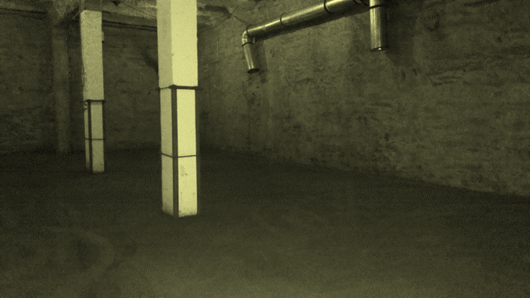

Slide 10
Подвал
Складские помещения

Slide 11
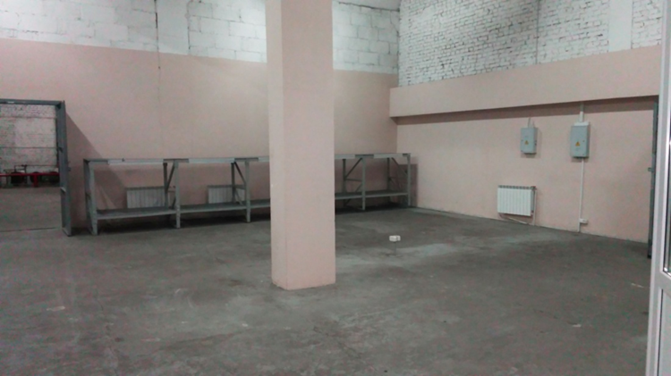

Slide 12
Автовесовая

Slide 13
Здание бытовое

Slide 14
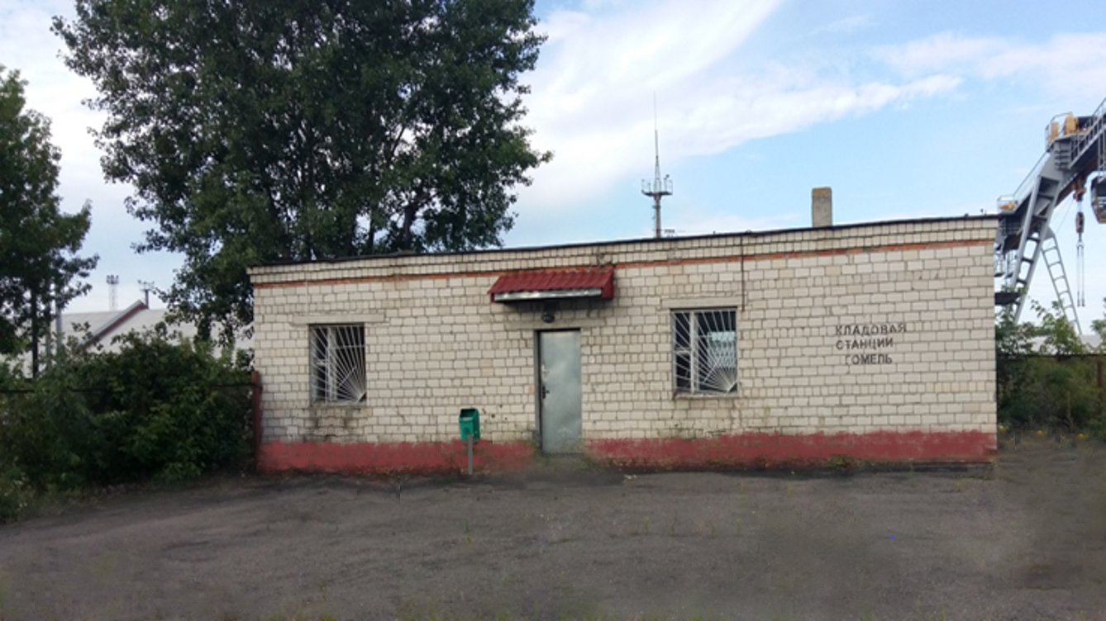
Здание кладовой

Slide 15
Логистический процесс на складе
Прием товара
Внутрискладская транспортировка
Складирование и хранение товаров
Комплектация заказов
Сбор и возврат порожней тары
Транспортировка заказов потребителям
Контроль за выполнением заказов потребителей

Slide 16
Хранение
Овощехранилище
Контейнерное хранение
Хранение навалом
Принудительная вентиляция
Приточная вентиляция

Slide 17
МЫ ПРЕДЛАГАЕМ

